Slide 1
AIDQA
Proyecto para el Desarrollo de la Quesería Artesanal 2014-2016
Ernesto Triñanes
INALE/Coordinador del Proyecto
Mercedes
14 de marzo de 2017

Slide 2
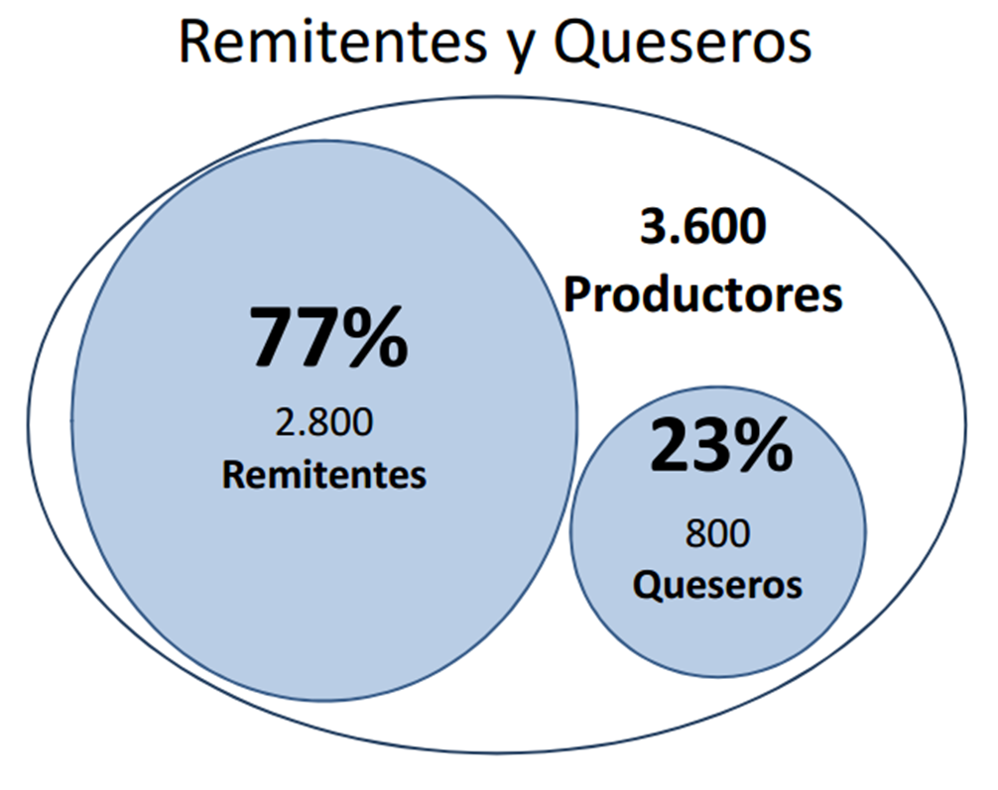
¿CUÁNTOS SOMOS?
Total
Nacional
(encuesta Inale 2014)
San José
Colonia
Soriano
Flores
312
AIDQA

Slide 3
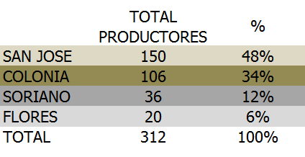
Queseros por Departamento

Slide 4
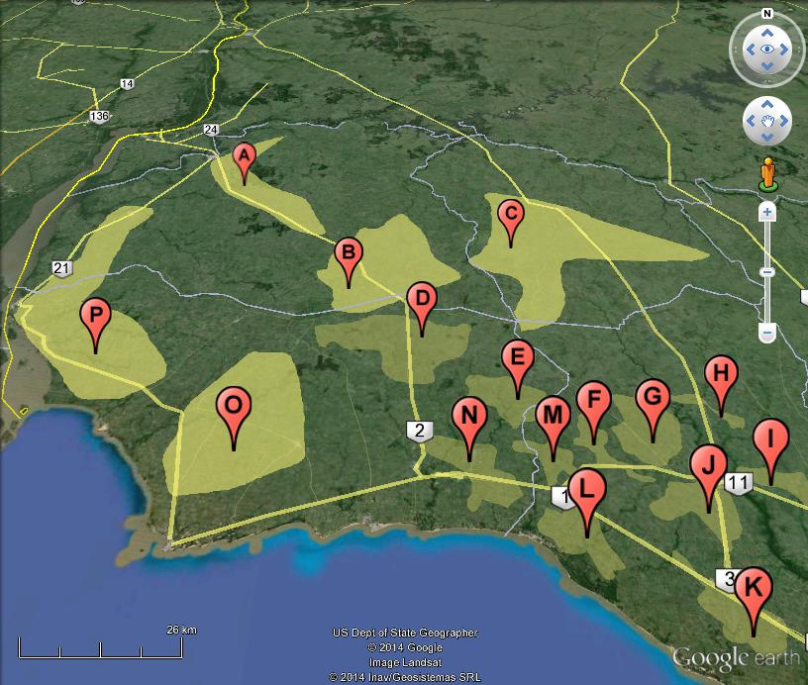
A | Mercedes, Palmitas
B | Rodó, S.Catalina, C.del Perdido, C.Larrañaga
C | Flores, R. 23 Y 57, R.3, I.Cortinas
D | Cardona, Piedra Chata, Zunin, Ptas de San Juan, Límite.oeste Miguelete
E Y N | Cufré, Col. Española, R2 limite oeste, Ptas de Cufre limite este
F Y M | Col. América, Pavón, Escudero, Ecilda Paullier, Bella Vista
G | Cerro de San José, Cno Guaycurú, Soler y R 23, González
H e I | Chamizo, Rincón de Arias, Mundo azul, V.Rodriguez
J | Cañada Grande, Ptas. De Laurel, A.Llano, Carretón, Cno.de la Costa
K | Col Damond y A. Montaño, Kiyú
L | Rincón de Cufré, Col Fernández Crespo
O y P | Carmelo, San Pedro, Tarariras, N.Palmira, Dolores, Conchillas

Slide 5
Conclusiones generales
Muy buena cobertura de beneficiarios de la población objetivo (productores queseros sin servicios de asistencia técnica permanente ni antecedentes de capacitación)
Avance progresivo, pero muy relevante (e inédito) , en información sectorial sistematizada (línea de base) con fines de caracterización, seguimiento de los sistemas queseros y construcción de políticas públicas.
Se configuró un sistema de contención institucional y de servicios de cercanía para los productores queseros más aislados.
Los productores beneficiarios expresan una valoración muy positiva de los apoyos implementados y sugieren disposición a contribuir parcialmente para cubrir costos de servicios.

Slide 6
ALGUNOS NÚMEROS
PRESUPUESTO : $ 17:732.829
QUESEROS: 312
CRÉDITOS MICROFINANZAS: 97
PROYECTOS PPFIS EN EJECUCIÓN: 94

Slide 7
ALGUNOS NÚMEROS
CAPACITACIONES 2014/15: 259 PERSONAS
162 QUESERÍAS
CAPACITACIONES 2015/16: 319 PERSONAS
190 QUESERIAS
MATERIALES E INSTRUMENTOS

Slide 8
ALGUNOS NÚMEROS
INTERVENCIONES MEVIR : 24
INTERVENCIONES MIDES: 2
INSTALACIÓN DEL TEMA IGUALDAD DE GÉNERO

